Slide 1
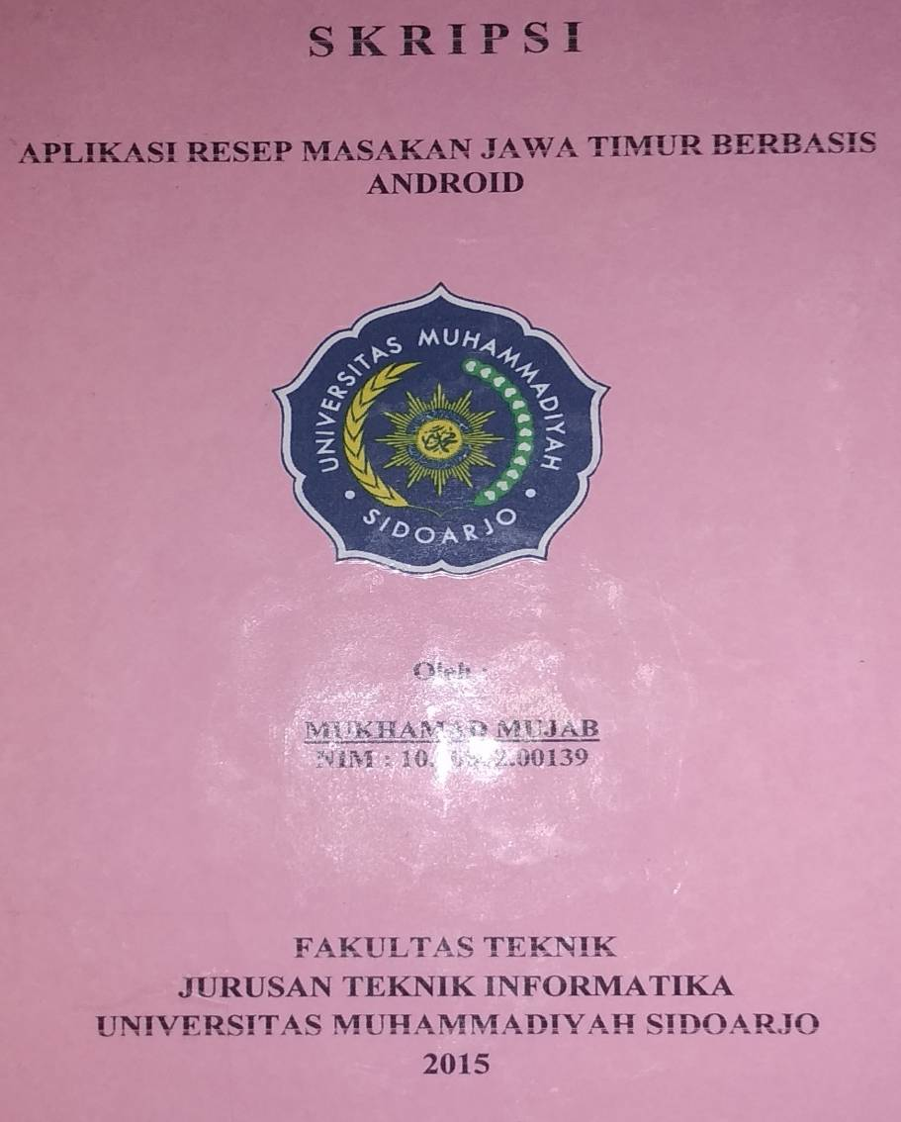

Aplikasi Resep Masakan Jawatimur Berbasis Android
Teddy Yodantius
  171080200005
Tri Mulyo Atmojo
  171080200066

Slide 2
Latar Belakang
Kegiatan memasak dilakukan seseorang untuk menghidangkan suatu masakan, resep masakan yang dapat diakses setiap saat sangat dibutuhkan, maka dibutuhkanlah aplikasi yang dapat mempermudah mencari resep masakan jawa timur berbasis android.

Slide 3
Rumusan masalah
Bagaiman merancang dan membangun sistem aplikasi resep masakan jawa timur berbasis android.

Slide 4
Tujuan
Merancang dan membangun aplikasi resep masakan jawa timur berbasis android.

Slide 5
Metode Penelitian
Lokasi
Alat dan Bahan
Tahap Pengumpulan data
Perancangan dan Pembuatan Sistem
  Flow Chart
    Flowchart Aplikasi
  Perancaangan Aplikasi UML (Unified Modeling Lengauage)
    Use Diagram Case
    Diagram Activity
Perancangan Desain Tampilan

Slide 6
Hasil Penelitian dan Pembahasan
Hasil Penelitian
Menu Utama
Menu Resep Offline dan Online
Kumpulan Resep Masakan
Tampilan Gambar, Bahan dan Video
List Wilayah atau Kota Masakan
Bantuan
Tentang
Instsalasi
Implementasi Modul

Slide 7
Kesimpulan
Dengan adanya resep masakan jawa timur berbasis android bisa untuk mencari resep khususnya masakan jawa timur.
Membantu siapa saja yang ingin belajar memasak khususnya kaum awam yang belum bisa untuk memasak.

